Slide 1
A Q U A F R I S C H
Supervisor Core
El futuro del control industrial inteligente
Núcleo de Supervisión Industrial 3D
con Ciberseguridad Nativa e Inteligencia Artificial
EU Cyber Resilience Act Ready • Industria 6.0
✓ EU CRA COMPLIANT
🛡️ SECURE BY DESIGN
🔮 INDUSTRY 6.0
2026
CONFIDENCIAL • Aquafrisch Supervisor Core • Presentación Comercial

Slide 2
¿Por qué ahora?
El sector ferroviario está en un punto de inflexión
⚠️ REGULACIÓN OBLIGATORIA
🏭 COMPETENCIA OBSOLETA
El EU Cyber Resilience Act (2024/2847) será obligatorio en dic. 2027.
Productos industriales sin ciberseguridad NO podrán venderse en la UE.
Los competidores siguen centrados solo en hardware.
Quien domine el software dominará el mercado de la próxima década.
🤖 LA IA ES INEVITABLE
📊 DATOS SIN EXPLOTAR
Mantenimiento predictivo, optimización de consumos y diagnóstico asistido ya no son opcionales.
Los clientes lo esperan.
Las máquinas generan millones de datos que se pierden.
Convertidos en inteligencia son un activo de valor incalculable.
Aquafrisch no va a ser espectador. Vamos a liderar.
AQUAFRISCH SUPERVISOR CORE • Confidencial • 2026
2/22

Slide 3
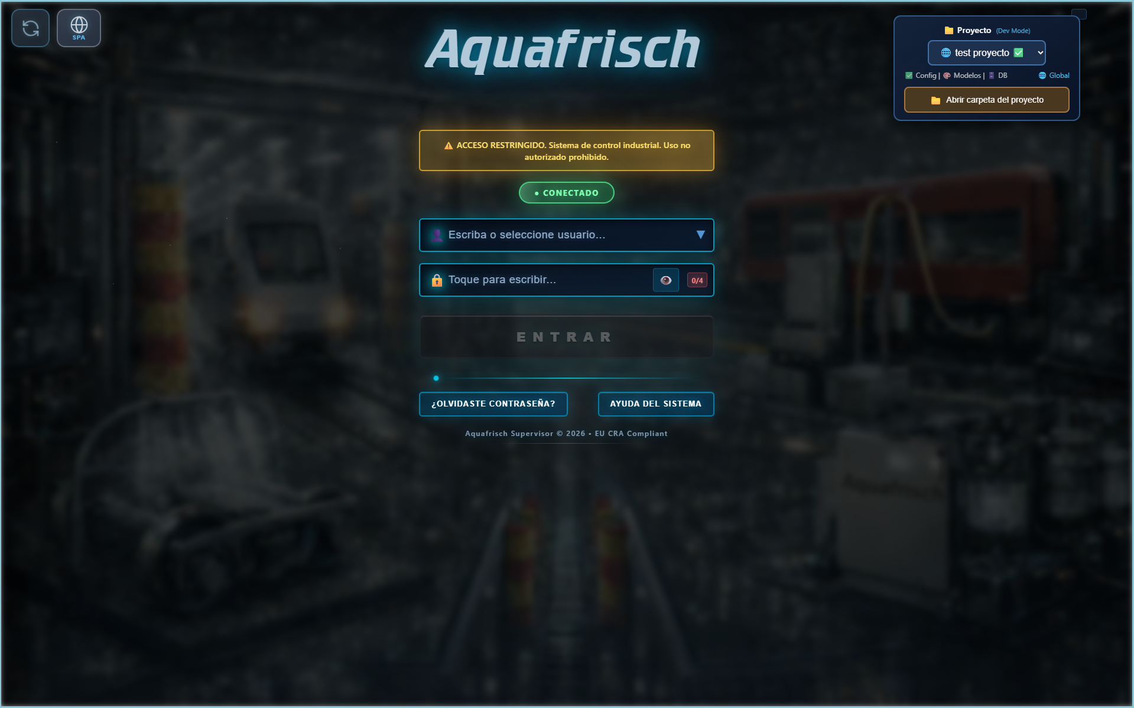
Nuestra respuesta
Aquafrisch
Supervisor Core
Núcleo de Supervisión Industrial de nueva generación
con visualización 3D, ciberseguridad nativa
y preparada para inteligencia artificial.
EVOLUCIÓN →
Aquafrisch Supervisor AI Core
LO QUE NOS DIFERENCIA
✦ Visualización 3D Digital Twin
Con AquarIA™ — Inteligencia Artificial nativa de Aquafrisch
✦ Ciberseguridad CRA de serie
✦ IA nativa (no módulo externo)
✦ 10 años de soporte garantizado
✦ Multi-máquina, una plataforma
✦ Configuración sin programar
AQUAFRISCH SUPERVISOR CORE • Confidencial • 2026
3/22

Slide 4
01
INNOVACIÓN VISUAL
Digital Twin 3D en Tiempo Real
AQUAFRISCH SUPERVISOR CORE • Confidencial • 2026
4/22

Slide 5
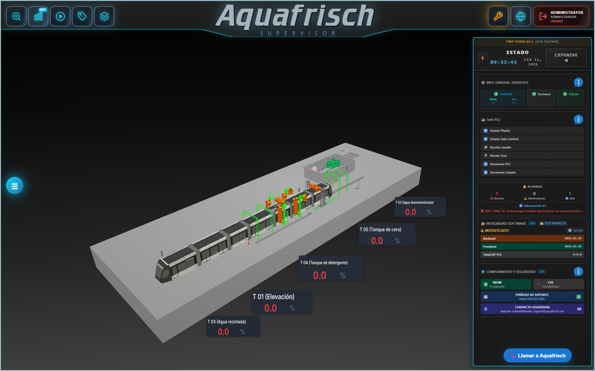
Digital Twin 3D — Su máquina, en tiempo real
Visualización inmersiva que ningún competidor ofrece
🎮 Múltiples cámaras
⚡ Datos PLC real-time
🏗️ Modelos 3D industriales
🖥️ En navegador, sin instalar
AQUAFRISCH SUPERVISOR CORE • Confidencial • 2026
5/22

Slide 6
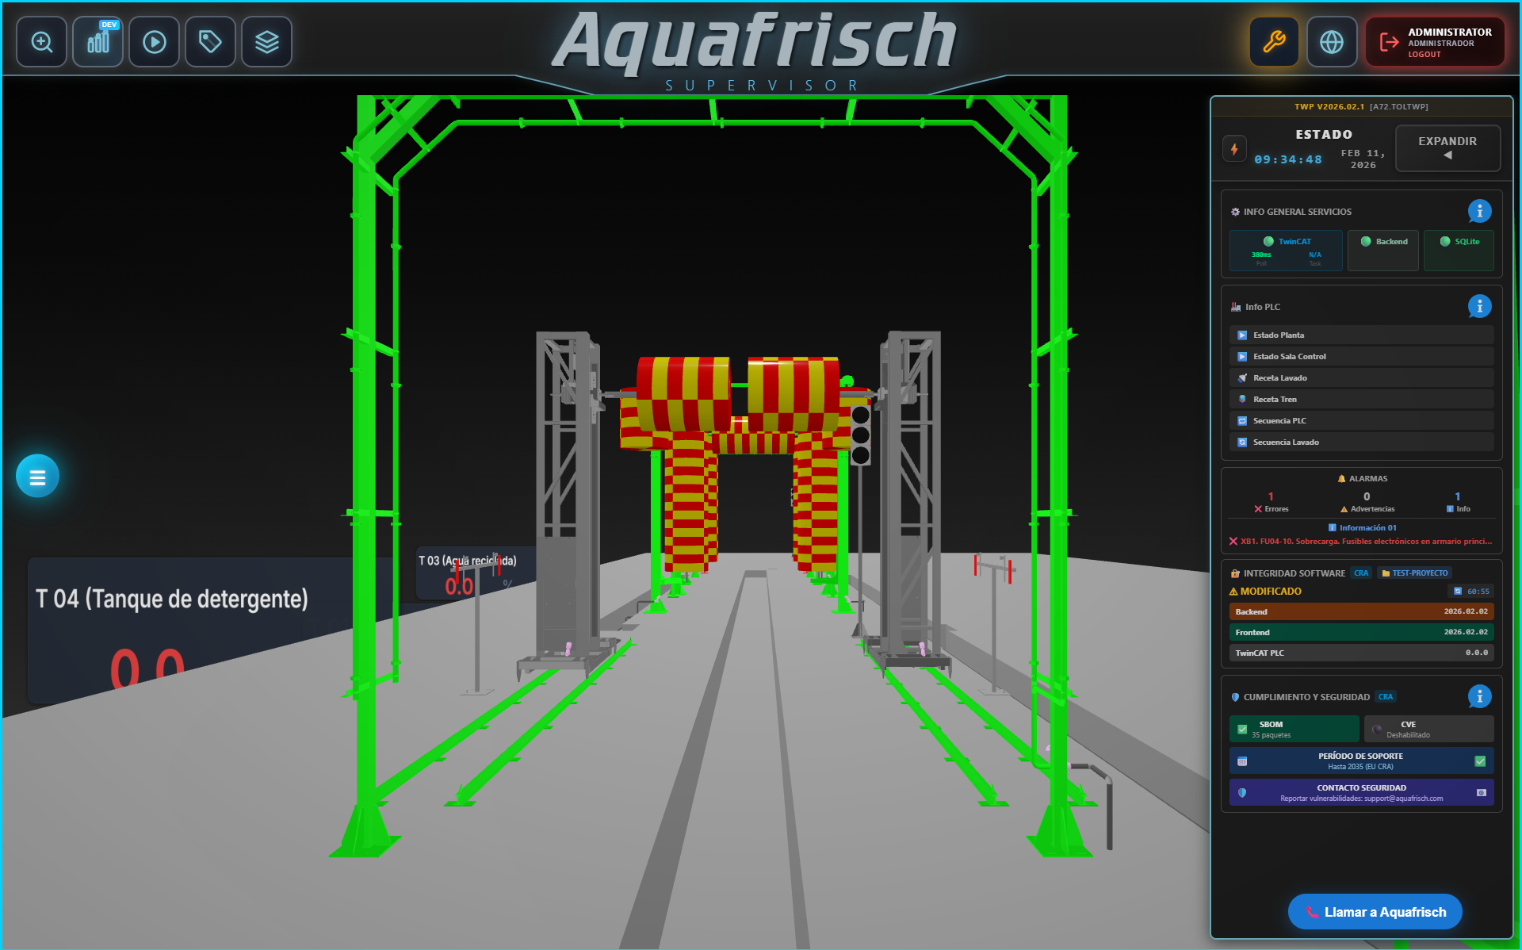
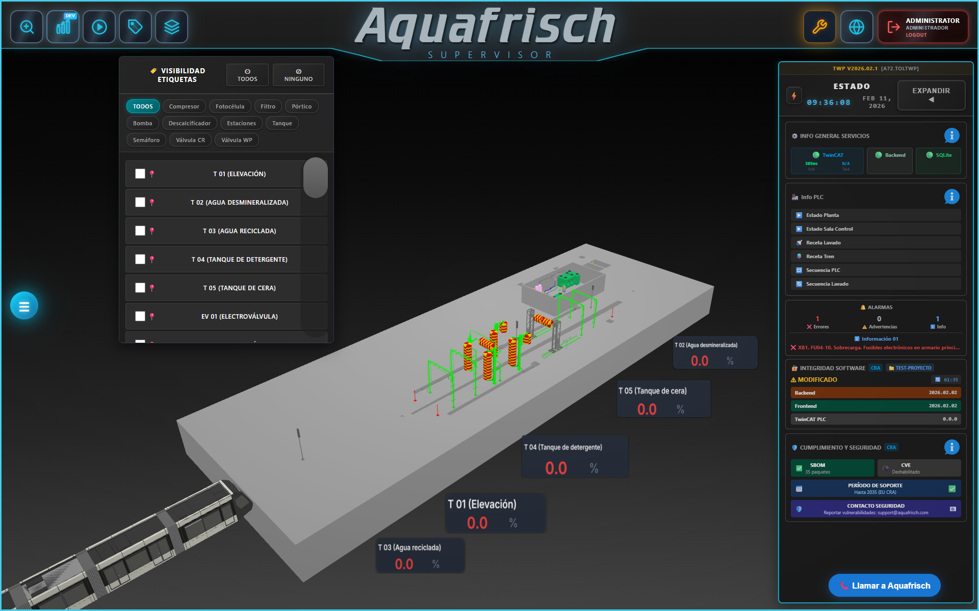
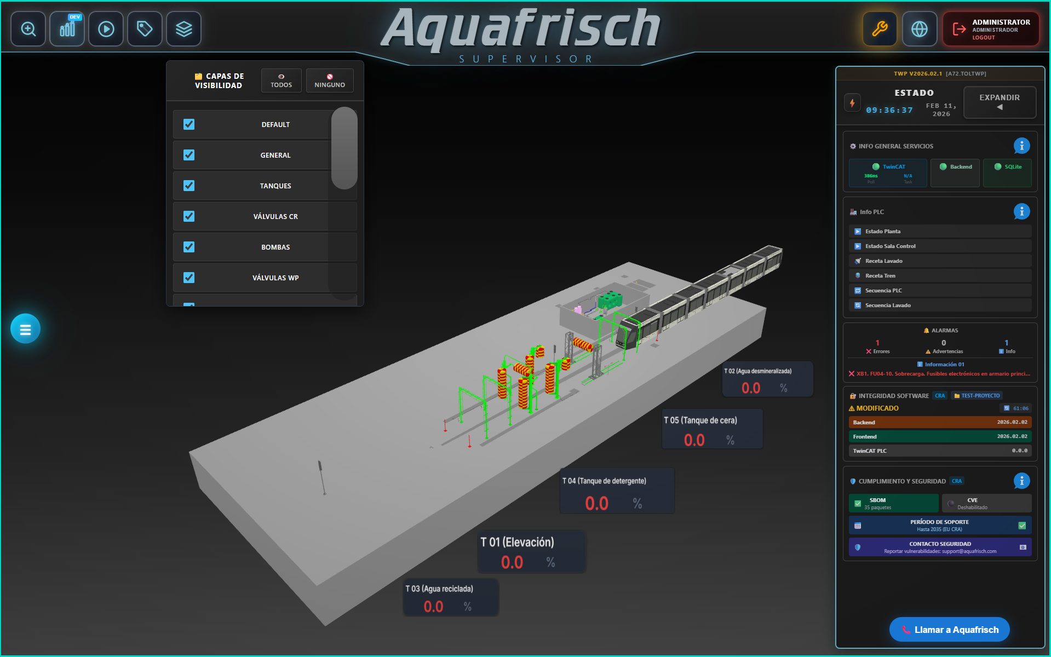
Experiencia Inmersiva — Control Total desde el 3D
"Nuestros clientes no ven un SCADA genérico. Ven su máquina real en 3D."
— Ventaja competitiva directa: ningún competidor del sector tiene esto
AQUAFRISCH SUPERVISOR CORE • Confidencial • 2026
6/22

Slide 7
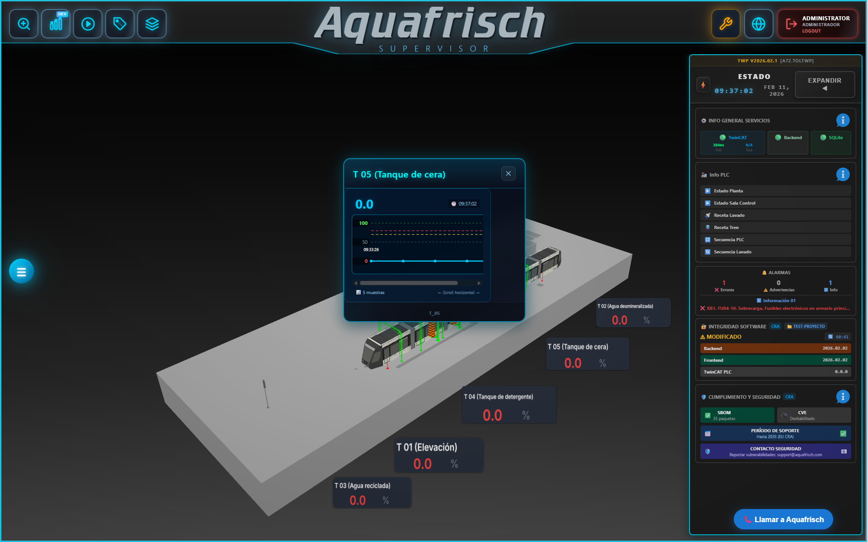
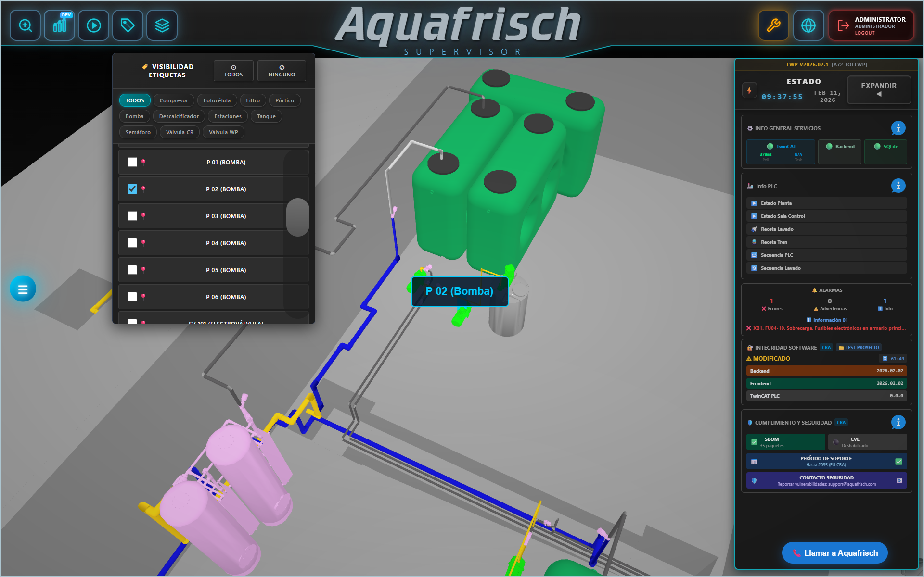
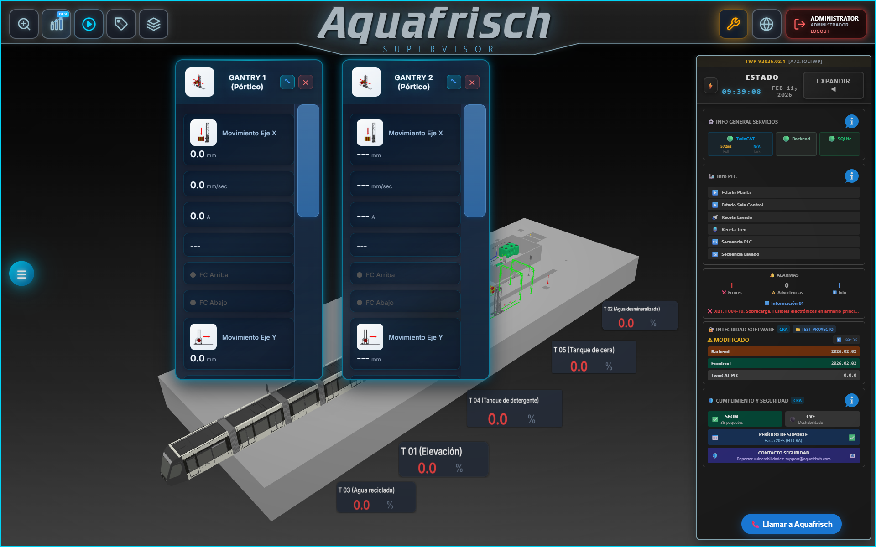
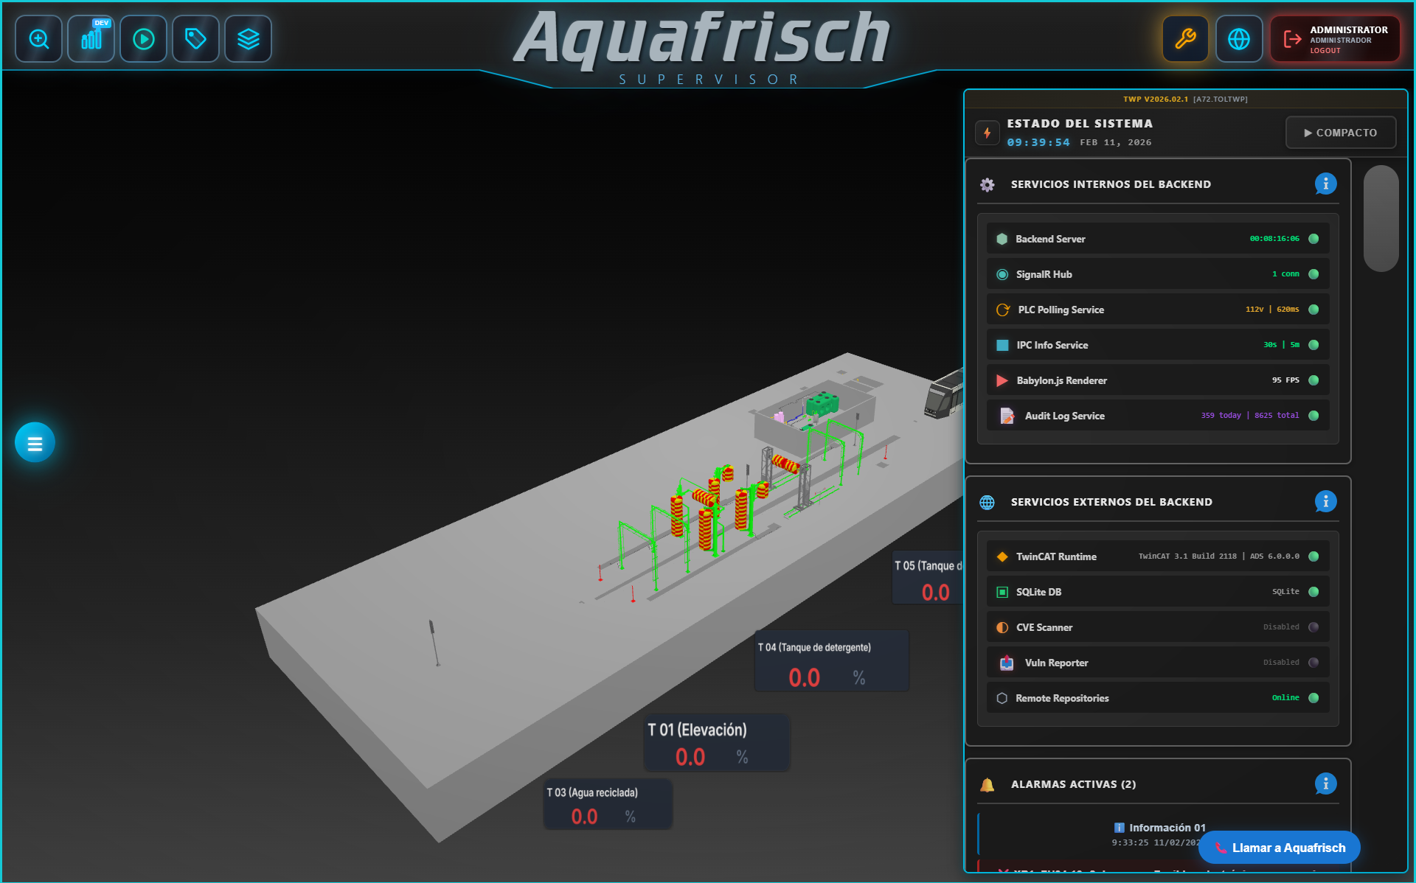
HMI 3D — Cada ángulo, cada detalle, cada dato
PANEL DE CONTROL 3D CON DATOS EN VIVO
ZOOM A COMPONENTES Y SENSORES
MONITORIZACIÓN DE PROCESO EN TIEMPO REAL
VISTA COMPLETA DE LA INSTALACIÓN
AQUAFRISCH SUPERVISOR CORE • Confidencial • 2026
7/22

Slide 8
02
CIBERSEGURIDAD NATIVA
EU Cyber Resilience Act
✓ CUMPLIMIENTO ~95% • EU 2024/2847
AQUAFRISCH SUPERVISOR CORE • Confidencial • 2026
8/22

Slide 9
Cyber Resilience Act — Calendario Obligatorio
Sin cumplimiento CRA, no se puede vender en la UE a partir de diciembre 2027
HOY
⚡ OBLIGATORIO
FEB 2026
JUN 2026
SEP 2026
DIC 2027
Aquafrisch
~95% compliant
Notificación
organismos
Obligación notif.
vulnerabilidades
Cumplimiento total
requerido
✓ AQUAFRISCH
✗ COMPETENCIA
✓ Ciberseguridad integrada de serie
✗ Sin plan de ciberseguridad
✓ SBOM automático (CycloneDX)
✗ Sin SBOM ni trazabilidad
✓ Audit Log cifrado SHA-256
✗ Sin audit logs industriales
✓ Verificación integridad cada 2 min
✗ Sin verificación de integridad
✓ Soporte garantizado 10 años
✗ Soporte limitado a contrato
✓ Scanner vulnerabilidades integrado
✗ Sin gestión de vulnerabilidades
✓ Monitorización hardware real-time
✗ Sin monitorización de IPC
AQUAFRISCH SUPERVISOR CORE • Confidencial • 2026
9/22

Slide 10
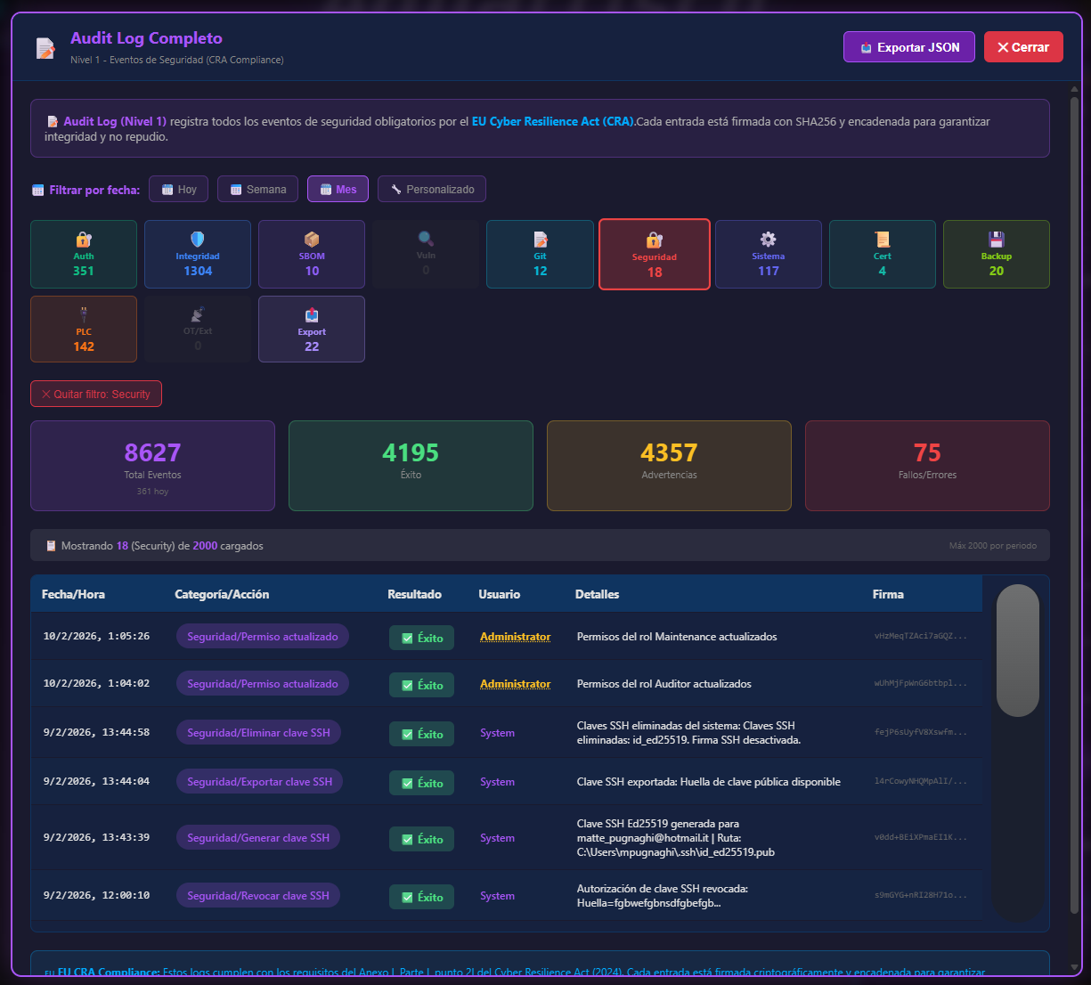
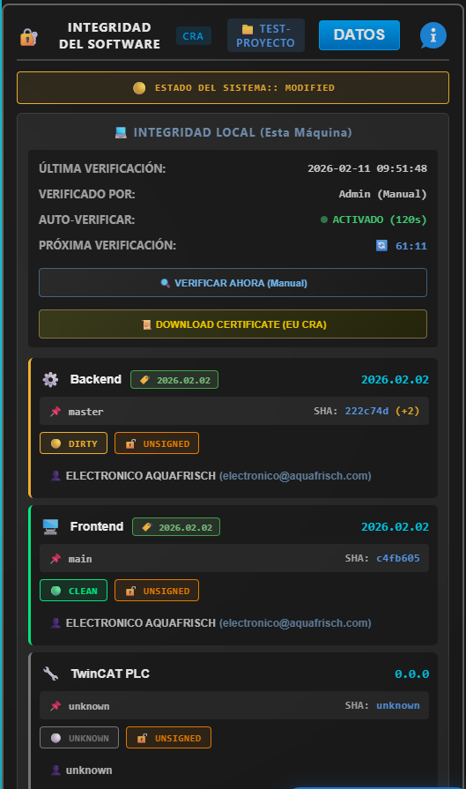
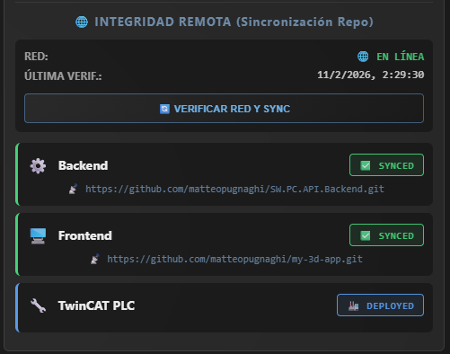
Ciberseguridad que se ve — Audit Log e Integridad
No es un PDF de cumplimiento. Es software funcionando.
AUDIT LOG — Cadena de Hash SHA-256
VERIFICACIÓN DE INTEGRIDAD
¿QUÉ SIGNIFICA PARA EL CLIENTE?
🔒 Cada acción queda registrada con firma criptográfica — imposible de manipular
🛡️ El software se auto-verifica cada 2 minutos — detecta modificaciones no autorizadas
📋 Cumple trazabilidad CRA (Art. 13) e IEC 62443 (Seguridad en Sistemas de Automatización y Control Industrial)
⚡ Respuesta inmediata ante cualquier intento de intrusión o manipulación
AQUAFRISCH SUPERVISOR CORE • Confidencial • 2026
10/22

Slide 11
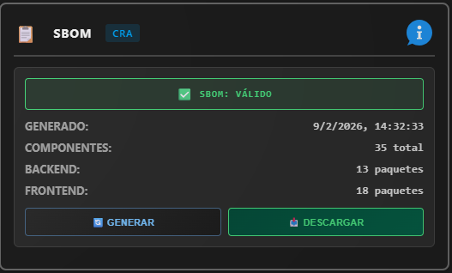
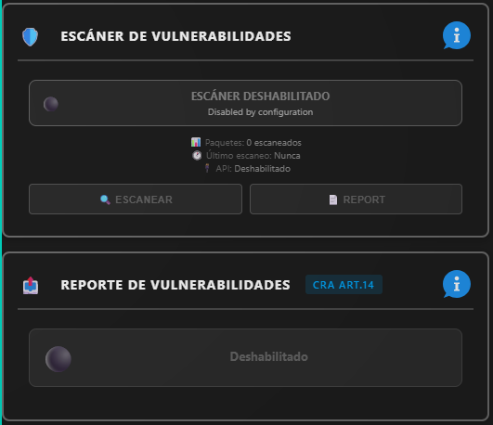
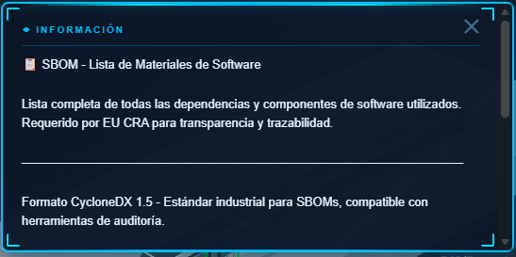
Transparencia Total — SBOM y Scanner de Vulnerabilidades
SBOM — Software Bill of Materials
SCANNER DE VULNERABILIDADES
SLA DE RESPUESTA (Tiempo máximo de resolución garantizado)
Crítica: 48 horas • Alta: 7 días
Media: 30 días • Baja: próxima actualización
REQUISITO CRA (Anexo I, Parte II): Todo producto digital debe proporcionar SBOM y gestionar vulnerabilidades.
Aquafrisch genera el SBOM automáticamente, escanea bases de datos (OSV, NVD, GitHub) y ofrece SLA (Service Level Agreement — Acuerdo de nivel de respuesta) definidos.
El cliente tiene transparencia total sobre qué software ejecuta su máquina.
AQUAFRISCH SUPERVISOR CORE • Confidencial • 2026
11/22

Slide 12
CRA — Documentación y Próximos Pasos
El software está listo. Ahora completamos la documentación oficial para la certificación.
SOFTWARE — Implementación Técnica
DOCUMENTACIÓN — Certificación Oficial
95%
30%
✓ Audit Log cifrado SHA-256
⏳ Evaluación riesgos ciberseguridad
✓ SBOM automático CycloneDX
⏳ Documentación técnica (Anexo VII)
✓ Scanner vulnerabilidades
⏳ Manual seguridad usuario
✓ Verificación integridad
⏳ Declaración UE conformidad
SISTEMA DE GESTIÓN DOCUMENTAL (DMS) — En implementación
📄 DOCUMENTACIÓN
PÚBLICA
🔐 PORTAL CLIENTE
(Acceso con login)
🏢 DOCUMENTACIÓN
INTERNA (Auditorías)
▸ Política de seguridad
▸ SBOM por instalación
▸ Doc. técnica Anexo VII
▸ Períodos de soporte (10 años)
▸ Configuración específica
▸ Evaluación de riesgos
▸ Manual de usuario software
▸ Manual personalizado
▸ Gestión de terceros
▸ Declaración UE Conformidad
▸ Historial de actualizaciones
▸ Documentación por proyecto
Conectado con el sistema documental de la empresa (Directiva Máquinas + CRA)
CALENDARIO
MAR 2026
JUN 2026
SEP 2026
DIC 2027
Evaluación
riesgos
Doc. técnica
+ Manual
Declaración
UE conformidad
Cumplimiento
total ✓
AQUAFRISCH SUPERVISOR CORE • Confidencial • 2026
12/22

Slide 13
03
GESTIÓN INTEGRAL
Alarmas, Usuarios, Hardware
AQUAFRISCH SUPERVISOR CORE • Confidencial • 2026
13/22

Slide 14
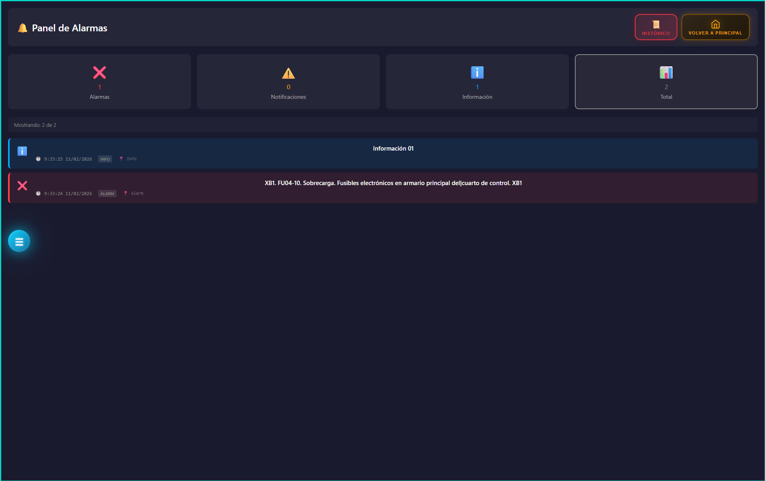
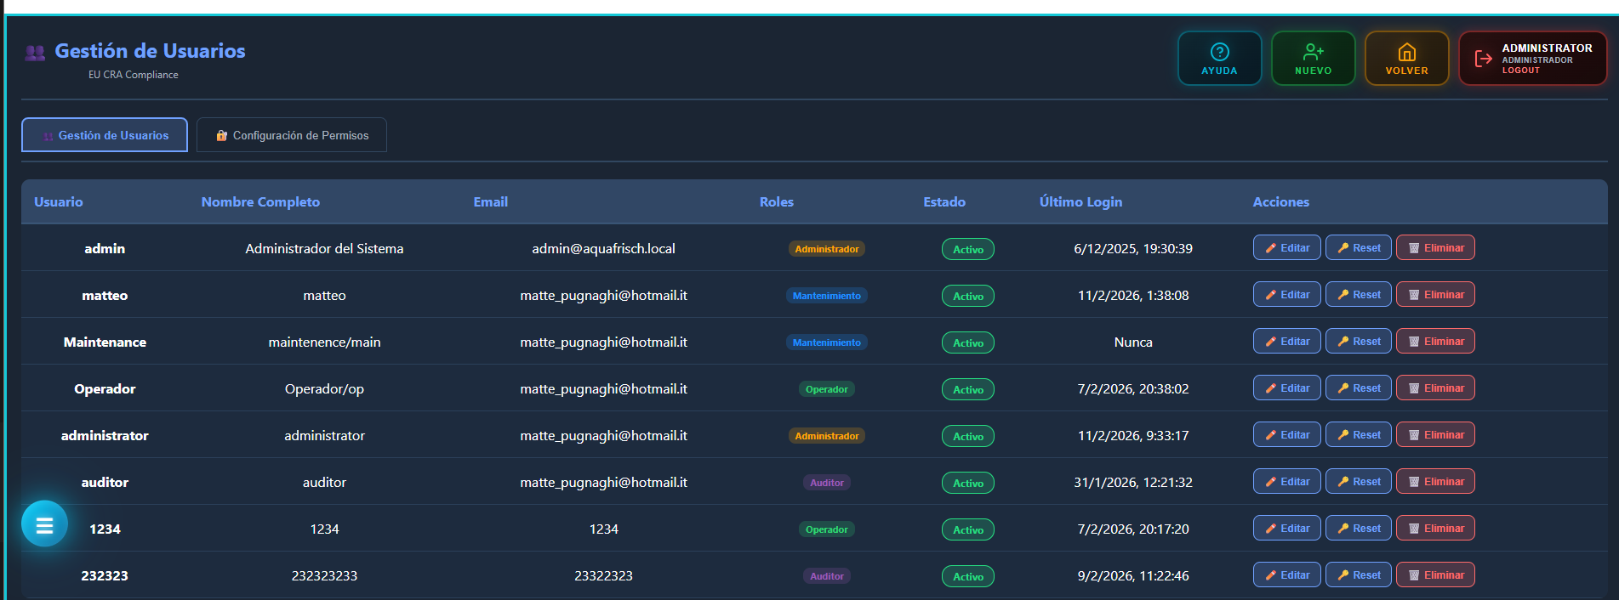
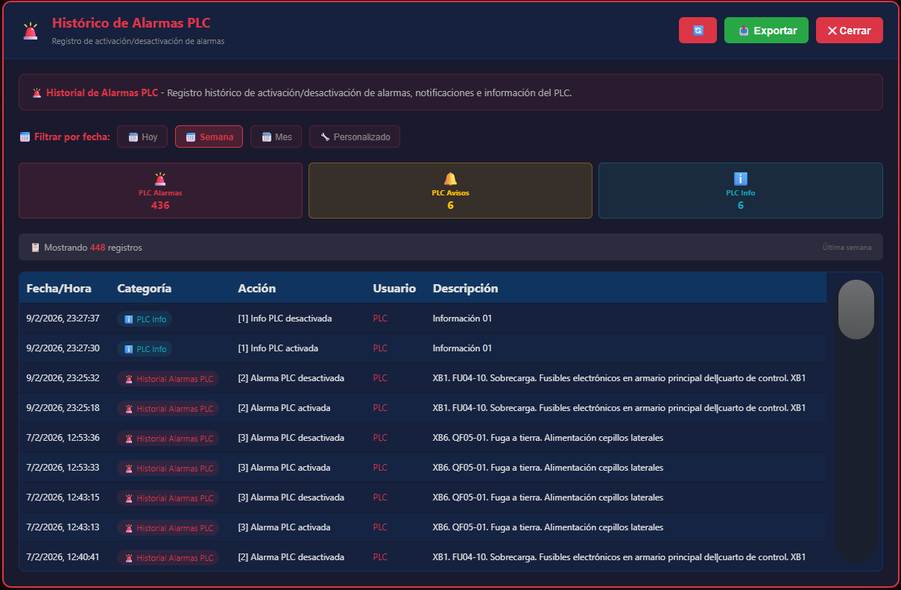
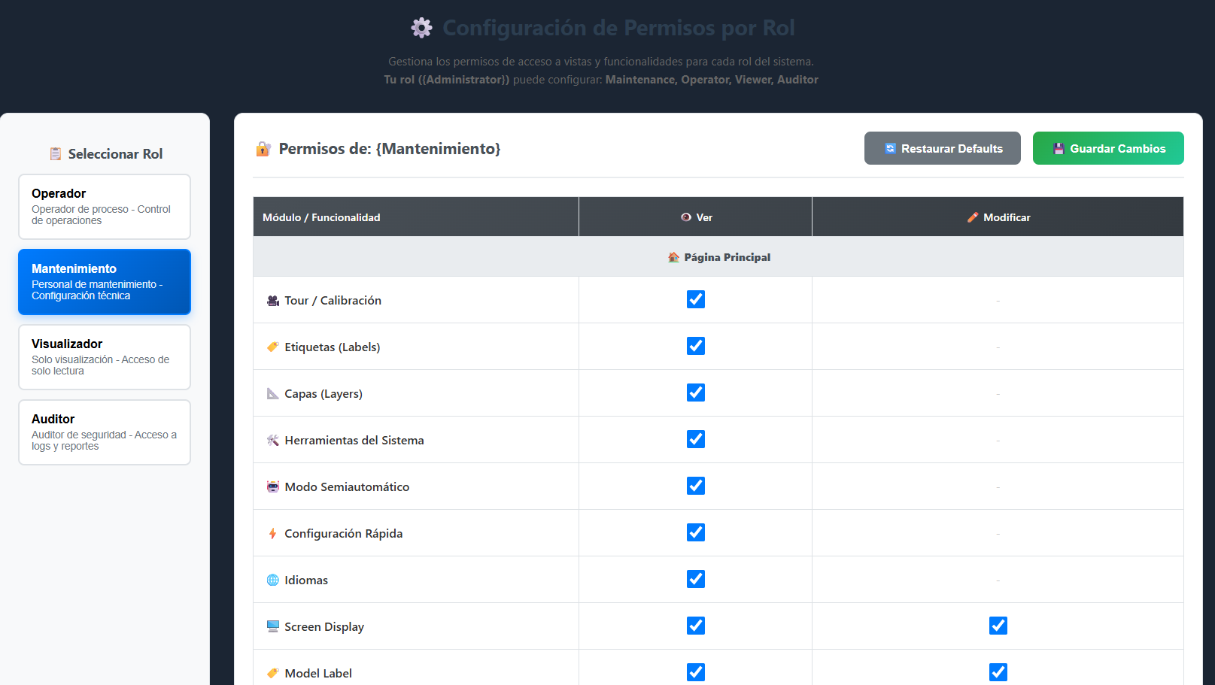
Alarmas y Gestión de Usuarios
SISTEMA DE ALARMAS
USUARIOS — 5 NIVELES DE ACCESO
JERARQUÍA DE SEGURIDAD
L1
Administrador
L2
Operador
L3
Mantenimiento
L4
Visor
Seguridad cliente
Control diario
Calibración
Solo lectura
AQUAFRISCH SUPERVISOR CORE • Confidencial • 2026
14/22

Slide 15
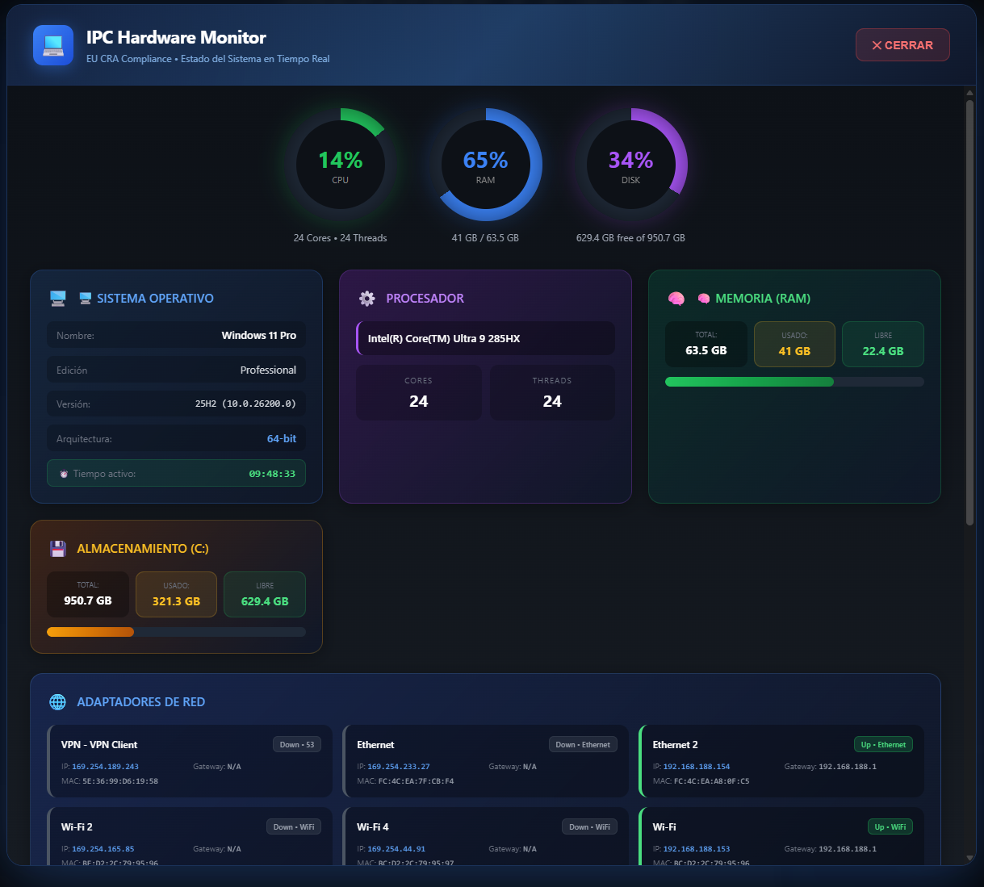
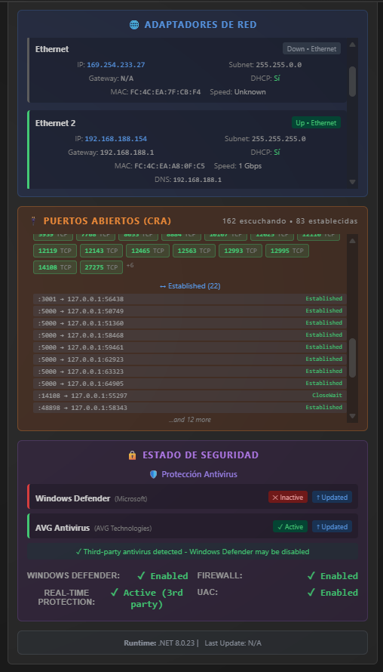
Monitorización de Hardware Industrial (IPC)
Conocer el estado real del PC industrial que controla su máquina
MÉTRICAS EN TIEMPO REAL
▸ CPU, RAM, Disco
▸ Temperatura
▸ Estado del sistema
▸ Alertas automáticas
"El cliente sabe el estado de salud de su IPC en todo momento.
Si algo falla, lo sabe ANTES de que la máquina pare."
AQUAFRISCH SUPERVISOR CORE • Confidencial • 2026
15/22

Slide 16
Mantenimiento Inteligente y Estadísticas de Operación
De la reparación reactiva al mantenimiento predictivo
✓ HOY — Supervisor Core
🔮 MAÑANA — Con AquarIA™
📊 Estadísticas de ciclos de lavado por máquina
🧠 Predicción de fallos antes de que ocurran
⏱️ Tiempos de operación y paradas registradas
⚡ Optimización automática de consumo agua/energía
🚨 Historial completo de alarmas con timestamp
📉 Reducción de paradas no planificadas (-40%)
🛠️ Registro de intervenciones de mantenimiento
🔧 Planificación inteligente de recambios
📈 Contadores de uso por componente
🎯 Recetas de lavado adaptativas según estado
🔔 Alertas de mantenimiento programado
💬 Asistente IA para diagnóstico del operador
💾 Datos exportables para análisis externo
📊 Dashboard predictivo con tendencias
¿QUÉ GANA EL CLIENTE?
💰
⏰
📅
📊
AHORRO
DISPONIBILIDAD
PLANIFICACIÓN
DATOS
Reducción consumo agua
hasta 25%. Menos
químicos y energía.
Máquina operativa
más tiempo. Menos
paradas imprevistas.
Mantenimiento cuando
toca, no cuando falla.
Recambios a tiempo.
Informes de operación
para justificar inversión
y optimizar contratos.
AQUAFRISCH SUPERVISOR CORE • Confidencial • 2026
16/22

Slide 17
04
UNA PLATAFORMA
Todas sus máquinas
AQUAFRISCH SUPERVISOR CORE • Confidencial • 2026
17/22

Slide 18
Una Plataforma — Todas las Instalaciones
Mismo software. Distintas máquinas. Configuración independiente.
AQUAFRISCH SUPERVISOR CORE
Túnel de Lavado
Madrid
Cabina Lavado
Barcelona
Lavado Bogies
Sevilla
Extracción WC
París
CADA INSTALACIÓN INCLUYE:
📋
🏗️
💾
🔄
🔐
Config Excel
propia
Modelos 3D
propios
Base datos
independiente
Backup
automático
Seguridad
aislada
Sin programar
GLB/GLTF
Aislada
Restaurable
Por proyecto
AQUAFRISCH SUPERVISOR CORE • Confidencial • 2026
18/22

Slide 19
05
EL FUTURO
AquarIA™ e Industria 6.0
AQUAFRISCH SUPERVISOR CORE • Confidencial • 2026
19/22

Slide 20
Roadmap — De Supervisor Core a AI Core
AquarIA™ — IA nativa, parte estructural del sistema, no un módulo externo
2026
SUPERVISOR CORE
✓ DISPONIBLE
Visualización 3D • SCADA real-time • Ciberseguridad CRA • Multi-proyecto
2027
SUPERVISOR AI CORE v1
EN DESARROLLO
AquarIA™ Mantenimiento Predictivo • Detección anomalías • Optimización consumos
2028
SUPERVISOR AI CORE v2
PLANIFICADO
Diagnóstico auto-asistido • Asistente IA operador • Recetas inteligentes
2030+
PLATAFORMA SaaS
VISIÓN
Modelo negocio recurrente • Flota en la nube • Analytics multi-site
Base tecnológica propia para la próxima década • 2025–2035
AQUAFRISCH SUPERVISOR CORE • Confidencial • 2026
20/22

Slide 21
AquarIA™ — ¿Qué hará por sus operadores?
🔮
⚡
🧠
PREDICTIVO
OPTIMIZACIÓN
ASISTENCIA
▸ Anticipa fallos antes de que ocurran
▸ Reduce consumo agua hasta 25%
▸ Diagnóstico asistido por IA
▸ Reduce paradas no planificadas 40%
▸ Optimiza ciclos por tipo de tren
▸ Guía paso a paso al operador
▸ Programa mantenimiento óptimo
▸ Adapta programas al estado real
▸ Recetas inteligentes adaptativas
▸ Extiende vida útil componentes
▸ ROI (Retorno de Inversión) demostrable
▸ Aprendizaje de datos reales
"AquarIA™ no reemplaza al operador. Le da superpoderes."
AQUAFRISCH SUPERVISOR CORE • Confidencial • 2026
21/22

Slide 22
AQUAFRISCH
El futuro del lavado
ferroviario es inteligente.
Y ya está aquí.
✦ Primer sistema de supervisión 3D con ciberseguridad CRA nativa del sector
✦ Tecnología propia con perspectiva a 10 años (2025–2035)
✦ AquarIA™ — IA nativa para mantenimiento predictivo y optimización
✦ De fabricante de hardware a líder en software industrial
✦ Modelo de negocio evolutivo: producto → software → servicio recurrente (SaaS)
¿Hablamos?
EU CRA
COMPLIANT
INDUSTRY
6.0 READY
www.aquafrisch.com
© 2026 Aquafrisch • Todos los derechos reservados • Aquafrisch Supervisor Core™

